Slide 1
Top 10 Länder nach Anzahl neuer Fälle in den letzten 7 Tagen
7.759.691 Fälle
430.126 Todesfälle (5,5%)
Land | Fälle kumulativ | Neue Fälle in den letzten 7d | R | Trend
Brasilien | 850.514 | 177.677 | 0,98 | ▲
Vereinigte Staaten | 2.074.526 | 154.465 | 1,03 | ▲
Indien | 320.922 | 74.294 | 1,11 | ▲
Russische Föderation | 520.129 | 61.440 | 1,0 | ▼
Pakistan | 139.230 | 40.287 | 1,27 | ▲
Chile | 167.355 | 39.610 | 1,16 | ▲
Peru | 225.132 | 33.374 | 1,0 | ▼
Mexiko | 142.690 | 29.071 | 1,09 | ▲
Saudi Arabien | 123.308 | 24.439 | 1,31 | ▲
Bangladesch | 84.379 | 21.353 | 1,13 | ▲
Quelle: ECDC, Stand 14.06.2020
Notes:
Trend: Anzahl neue Fälle der letzten 7d im Vergleich zur Anzahl neuer Fälle der Vorwoche

Slide 2
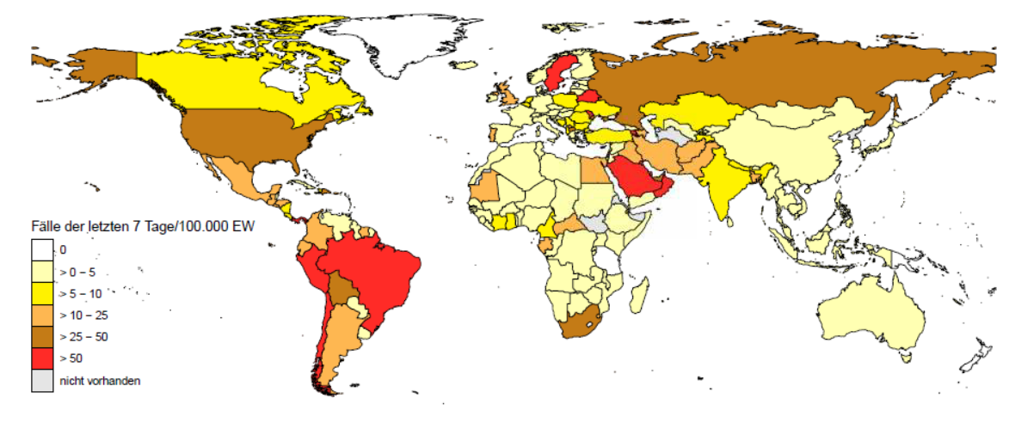
7-Tages-Inzidenz pro 100.000 Einwohner
Quelle: ECDC, Stand 14.06.2020

Slide 3
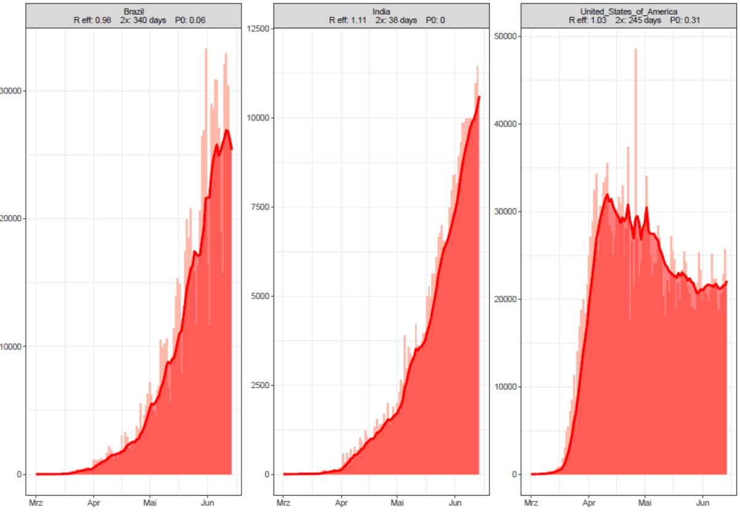
Länder mit über 70.000 neuen COVID-19 Fällen in den letzten 7 Tagen
Quelle: ECDC, Stand 14.06.2020
Notes:
daily_7dmovingaverage_above70000
- USA: Meldung über 2. Infektionswelle in südlichen Bundesstaaten

Slide 4
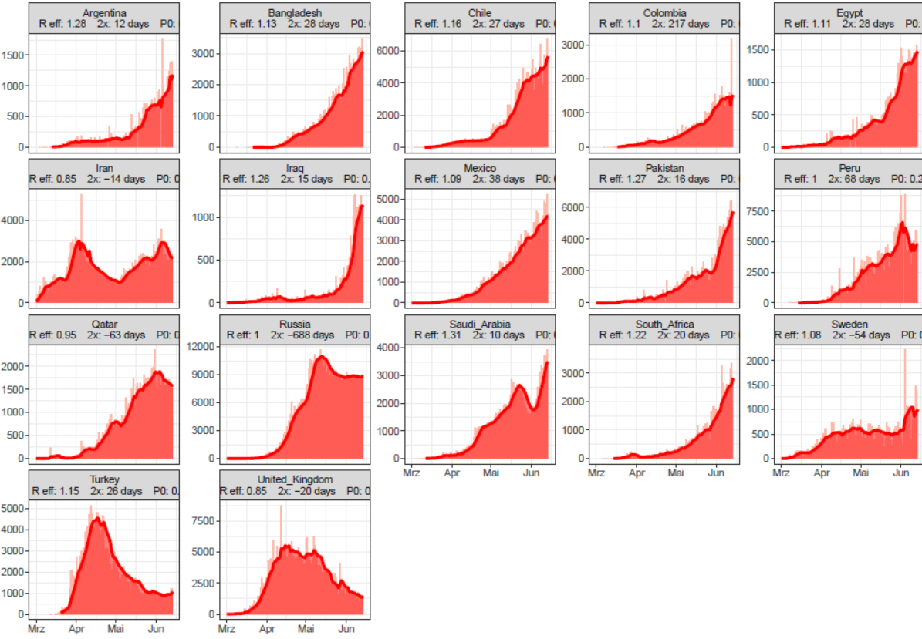
Länder mit 7.000 – 70.000 neuen COVID-19 Fällen in den letzten 7 Tagen
Quelle: ECDC, Stand 14.06.2020
Notes:
daily_7dmovingaverage_above7000

Slide 5
Neues Cluster in Peking, China
Nach 56 Tagen ohne neue Fälle wurde am 11. Juni der erster lokaler Fall (ohne Reiseanamnese / Kontakt zu bestätigtem Fall) in Peking gemeldet. nach 56 Tagen ohne neue bestätigte oder asymptomatische Fälle.
Seit 11. Juni bis 14.Juni:
77 symptomatische laborbestätigte Fälle, davon 2 Fälle mit Reiseanamnese in Provinz Liaoning
46 weitere laborbestätigte Fälle ohne Symptome
die meisten Fälle hatten Verbindung zum Xinfadi Markt in Peking
Alle Fälle sind isoliert und medizinisch versorgt (abhängig von Schwere der Symptomatik) und / oder werden nachverfolgt
40 Umweltproben vom Markt positiv getestet (RT-PCR)
Public Health Maßnahmen der Behörden:
Kontaktpersonennachverfolgung und Monitoring aller Kontaktpersonen der Fälle (symptomatisch und asymptomatisch)
Vollständige / teilweise Schließung von 6 Lebensmittel-Märkten in Peking
Mitarbeiter des Marktes, Anwohner, Besucher des Marktes werden nachverfolgt und getestet
Betroffenen Stadtteilen sind wieder abgeriegelt
Verstärktes Screening an „Points of Entry“
Notes:
Liaoning (dort sind insgesamt n = 151 bestätigte Fälle gemeldet, Quelle: Chinesische Botschaft, 14.06.2020)
Quellen:
WHO Situation Report 14.06.2020 https://www.who.int/docs/default-source/coronaviruse/situation-reports/20200614-covid-19-sitrep-146.pdf?sfvrsn=5b89bdad_4
WHO Pressemitteilung 13.06.2020 https://www.who.int/news-room/detail/13-06-2020-a-cluster-of-covid-19-in-beijing-people-s-republic-of-china

Slide 6
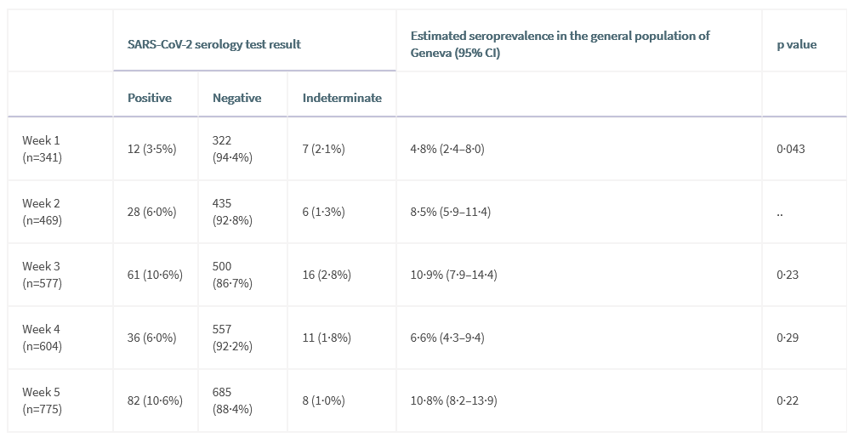
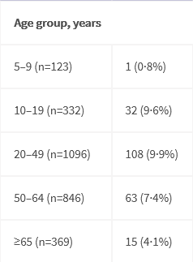
Bevölkerungsbezogene Seroprävalenz-Studie in Genf (6. April bis 9. Mai)
Innerhalb 5 Woche: 2.766 Teilnehmer (>5 Jahr) aus 1.339 Haushalten auf IgG-Antikörper (commercially ELISA) getestet.
Seropositivität war bei Männern und Frauen ähnlich; die höchste Seropositiv : 20- bis 49 Jahre vs.
Schlussfolgerung:
Schätzung: für jeden gemeldeten bestätigten Fall gibt es 11,6 Infektionen in der Bevölkerung (Genf)
Die Mehrheit der Bevölkerung ist immer noch immunologisch naiv gegenüber SARS-CoV-2 (Inzidenz: ca. 1000 per 100.000 EW)
Notes:
https://www.thelancet.com/journals/lancet/article/PIIS0140-6736(20)31304-0/fulltext#tbl1

Slide 7
Eilt Erlass: Erstellung Länderliste mit Vorschlägen, welche Staaten als Risikogebiete auszuweisen sind
Indikator | Implikation | Berücksichtigung
COVID-19-Inzidenz in den letzten 7 Tagen (Anzahl der in den letzten 7 Tagen gemeldeten neuen COVID-19-Fälle pro 100 000 Einwohner) | Indikator für ein Risikogebiet | Geografisch unterschiedlichen Verteilung der Fälle Testkapazität (begrenzte Tests führen zu einer Untererkennung der Infizierten) Teststrategie (wer erhält einen Test: jeder, der einen Test benötigt, nur Personen mit schweren Symptomen, hospitalisierte Patienten oder Hochrisikogruppen)
Sterblichkeitsrate in Prozent für die letzten 7 Tage | grobe Schätzung der Zahl der Fälle (Übersterblichkeit als Indikator für eine Untererfassung) | zeitliche Verzögerung bei der Meldung von Todesfällen (Es wird geschätzt, dass die Zeit zwischen Symptombeginn und Tod zwischen 21 und 28 Tagen liegen könnte.) Bettenkapazität der Krankenhäuser und Intensivstationen Altersverteilung der Bevölkerung Komorbidität
Testdurchführung (Tests per 1.000 Ew. an einem Tag | Indikator für die Zuverlässigkeit der gemeldeten Fälle | die Anzahl der Tests auf die Anzahl der getesteten Personen oder auf die Anzahl der durchgeführten Tests bezieht Testkapazität & Teststrategie Testpositivitätsrate (Laut WHO sollten für jedes positive Testergebnis mindestens 10 negative Testergebnisse (Positivitätsrate < 10%) vorliegen, um sicher zu sein, dass schwere und leichte Fälle erkannt wurden)

